Slide 1

Notes:
Bom dia! Eu sou Caroline de Santana e estudo Análise e Desenvolvimento de Sistemas. Hoje eu trouxe a Teka para uma missão que mistura tecnologia, meio ambiente e saúde.

Slide 2

Pergunte: “Quais tecnologias vocês usam todos os dias?”
Notes:
Antes de começar, quero saber: quais tecnologias vocês usam todos os dias? Deixe algumas crianças responderem e acolha exemplos como celular, televisão, videogame e computador.

Slide 3


3
3
A Teka usa a tecnologia para aprender
Tecnologia para aprender
ESTUDAR • PESQUISAR • CRIAR
ESTUDAR
PESQUISAR
CRIAR
📚
No computador
🌱
Tecnologia com propósito
Ela pesquisa, aprende e cria projetos.
A tecnologia ajuda a resolver problemas e melhorar a vida.
A Teka pesquisa, aprende e transforma ideias em projetos.
Próxima ação da Teka →
Teka e a Missão do Lixo Eletrônico • Caroline de Santana • ADS
Notes:
A Teka usa o computador para pesquisar, aprender e criar. Explique que tecnologia também ajuda a resolver problemas e melhorar a vida das pessoas.

Slide 4

4
4
E também para se divertir!
Tecnologia para se divertir
JOGAR • BRINCAR • COMPARTILHAR
JOGAR
BRINCAR
COMPARTILHAR
✨
Videogame
🤔
Mas tem uma pergunta...
Ela se diverte, aprende e supera desafios.
Para onde vai o controle quando quebra e ninguém mais usa?
E quando o aparelho quebra?
Essa pergunta leva para o problema da história
Teka e a Missão do Lixo Eletrônico • Caroline de Santana • ADS
Notes:
A tecnologia também serve para brincar e se divertir. Pergunte quem joga videogame. Em seguida, provoque: e quando o aparelho quebra e ninguém mais usa, para onde ele vai?

Slide 5
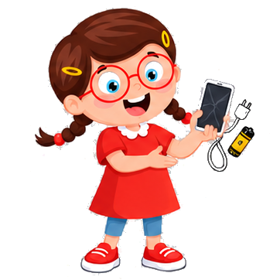
5
5
Celular, fone, TV... tecnologia por toda parte!
Tecnologia por toda parte
CELULAR FONE
TELEVISÃO TECLADO
CABOS E CARREGADORES
📱
🎧
📺
⌨️
🔌
Celular
Fone
Televisão
Teclado
Cabos
A tecnologia faz parte da nossa vida. Mas o que acontece quando ela para de funcionar?
Tudo isso faz parte da nossa rotina.
Um dia, porém, pode parar de funcionar.
E quando deixa de funcionar... para onde vai?
Teka e a Missão do Lixo Eletrônico • Caroline de Santana • ADS
Notes:
Mostre os aparelhos do slide. Todos fazem parte da nossa rotina, mas um dia deixam de funcionar. Peça que a turma pense no destino de cada um.

Slide 6
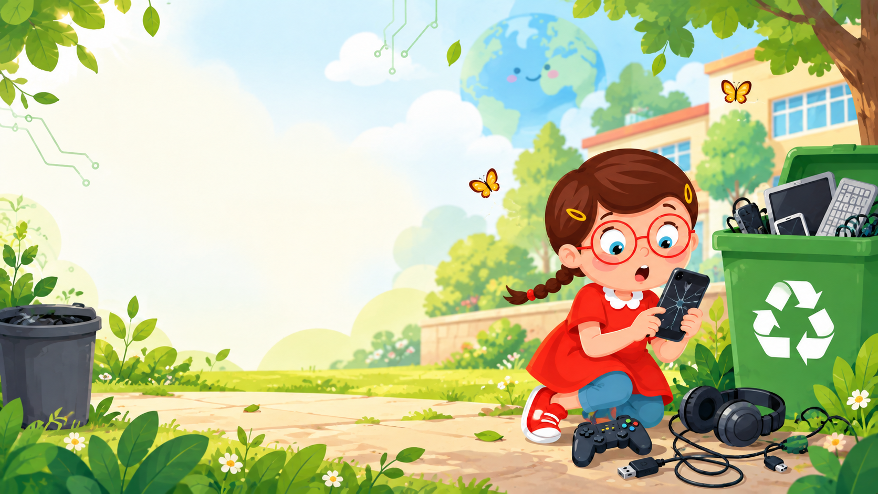
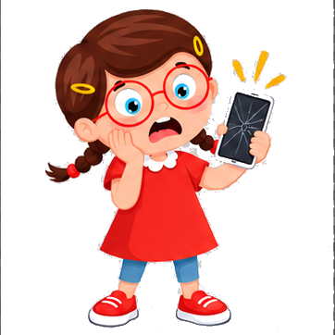
6
6
Ops! O aparelho da Teka quebrou...
Ops! O aparelho quebrou...
E AGORA?
E AGORA?
🗑️
Lixo comum?
♻️
Ou existe outro caminho?
Vai para o lixo comum?
Eletrônico quebrado vai junto com restos de comida?
A turma vai ajudar a descobrir o destino certo.
A turma vai ajudar a Teka
a descobrir o caminho certo.
Pergunte à turma antes de revelar a resposta
Teka e a Missão do Lixo Eletrônico • Caroline de Santana • ADS
Notes:
O aparelho da Teka quebrou. Pergunte: ela deve colocar no lixo comum? Espere as respostas antes de dizer que existe um caminho mais seguro.

Slide 7

7
7
O que é lixo eletrônico?
O que é lixo eletrônico?
Todo aparelho elétrico ou eletrônico que não será mais usado. Os acessórios também contam!
Aparelhos elétricos ou eletrônicos
que não serão mais usados.
📱
Celulares
💻
Computadores
🎮
Videogames
Celulares, computadores e videogames.
🔋
Pilhas e baterias
🔌
Cabos e carregadores
🎧
Fones
Cabos, fones, pilhas e baterias
também contam!
Nem tudo que é pequeno pode ir para o lixo comum.
Teka e a Missão do Lixo Eletrônico • Caroline de Santana • ADS
Notes:
Explique: lixo eletrônico é todo aparelho elétrico ou eletrônico que não será mais usado. Cabos, carregadores, fones, pilhas e baterias também entram nessa história.

Slide 8

8
8
Por que não jogar no lixo comum?
Por que não vai no lixo comum?
🌱
Pode contaminar
♻️
Desperdiça materiais
⚠️
Pode trazer riscos
PODE CONTAMINAR
o ambiente
Peças descartadas do jeito errado podem contaminar o ambiente.
Metais e plásticos podem ser reaproveitados.
Pilhas e baterias precisam de cuidado especial.
DESPERDIÇA MATERIAIS
que poderiam ser reaproveitados
PILHAS E BATERIAS
precisam de cuidado especial
Cuidar do descarte é cuidar do ambiente e da saúde.
Teka e a Missão do Lixo Eletrônico • Caroline de Santana • ADS
Notes:
Explique com calma: o descarte errado pode contaminar o ambiente, desperdiçar materiais e trazer riscos. Reforce que pilhas e baterias precisam de cuidado especial.

Slide 9


9
9
Meio ambiente e saúde estão conectados
Ambiente e saúde estão conectados
🌎
DESCARTE CORRETO
DESCARTE CORRETO
menos contaminação
mais reaproveitamento
mais cuidado com a saúde
menos contaminação
mais reaproveitamento
mais cuidado com a saúde
Tecnologia responsável
também é cuidado.
Tecnologia responsável também é uma forma de cuidado.
Teka e a Missão do Lixo Eletrônico • Caroline de Santana • ADS
Notes:
Conecte as ideias: quando descartamos corretamente, reduzimos a contaminação, reaproveitamos materiais e protegemos a saúde. Peça que a turma repita: ambiente saudável, pessoas saudáveis.

Slide 10

10
10
A Teka encontrou a solução!
A Teka encontrou quatro caminhos
1 REUTILIZAR
2 CONSERTAR
3 DOAR
4 DESCARTAR CERTO
1
2
3
4
REUTILIZAR
CONSERTAR
DOAR
DESCARTAR CERTO
Se ainda funciona, podemos continuar usando.
Um reparo pode aumentar a vida do aparelho.
Se funciona, outra pessoa pode aproveitar.
No fim da vida útil, leve a um ponto de coleta adequado.
Antes de jogar fora, pense:
ainda dá para usar de outra forma?
Antes de jogar fora, pense: ainda dá para usar de outra forma?
Teka e a Missão do Lixo Eletrônico • Caroline de Santana • ADS
Notes:
Apresente os quatro caminhos. Reutilizar quando ainda funciona. Consertar quando vale a pena. Doar para outra pessoa usar. Descartar em ponto de coleta quando chegou ao fim da vida útil.

Slide 11
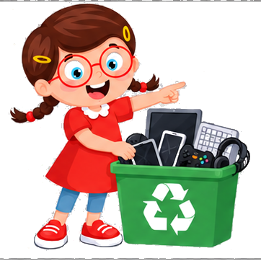
11
11
Onde levar o lixo eletrônico?
Onde levar o lixo eletrônico?
♻️
Pontos de coleta
🏪
Logística reversa
PONTOS DE COLETA
Locais preparados recebem eletrônicos, pilhas e baterias.
Algumas lojas e fabricantes recebem produtos usados.
Algumas lojas e fabricantes
também recebem produtos usados.
Peça ajuda a um adulto para encontrar um ponto de coleta confiável.
DICA DA TEKA
Peça ajuda a um adulto.
Nunca abra pilhas, baterias
ou aparelhos quebrados.
Nunca abra pilhas, baterias ou aparelhos quebrados.
Teka e a Missão do Lixo Eletrônico • Caroline de Santana • ADS
Notes:
Explique que pontos de coleta e algumas lojas recebem eletrônicos usados. Crianças devem pedir ajuda a um adulto e nunca abrir pilhas, baterias ou aparelhos quebrados.

Slide 12

12
12
E o que isso tem a ver com tecnologia?
Tecnologia também cuida do planeta
TECNOLOGIA + PLANETA = IDEIAS MELHORES
CRIAR MELHOR
USAR MELHOR
DESCARTAR MELHOR
Quem cria tecnologia também precisa pensar no impacto que ela causa.
🧠
Criar melhor
🛠️
Usar melhor
♻️
Descartar melhor
Soluções que usem recursos de forma consciente.
Aumentar a vida útil e evitar desperdícios.
Planejar o destino da tecnologia quando ela não serve mais.
Quem cria tecnologia pensa
no impacto que ela causa.
Teka e a Missão do Lixo Eletrônico • Caroline de Santana • ADS
Notes:
Agora faça a ligação com o curso de ADS: quem cria sistemas e soluções também precisa pensar no consumo de recursos, na vida útil dos aparelhos e no destino da tecnologia.

Slide 13
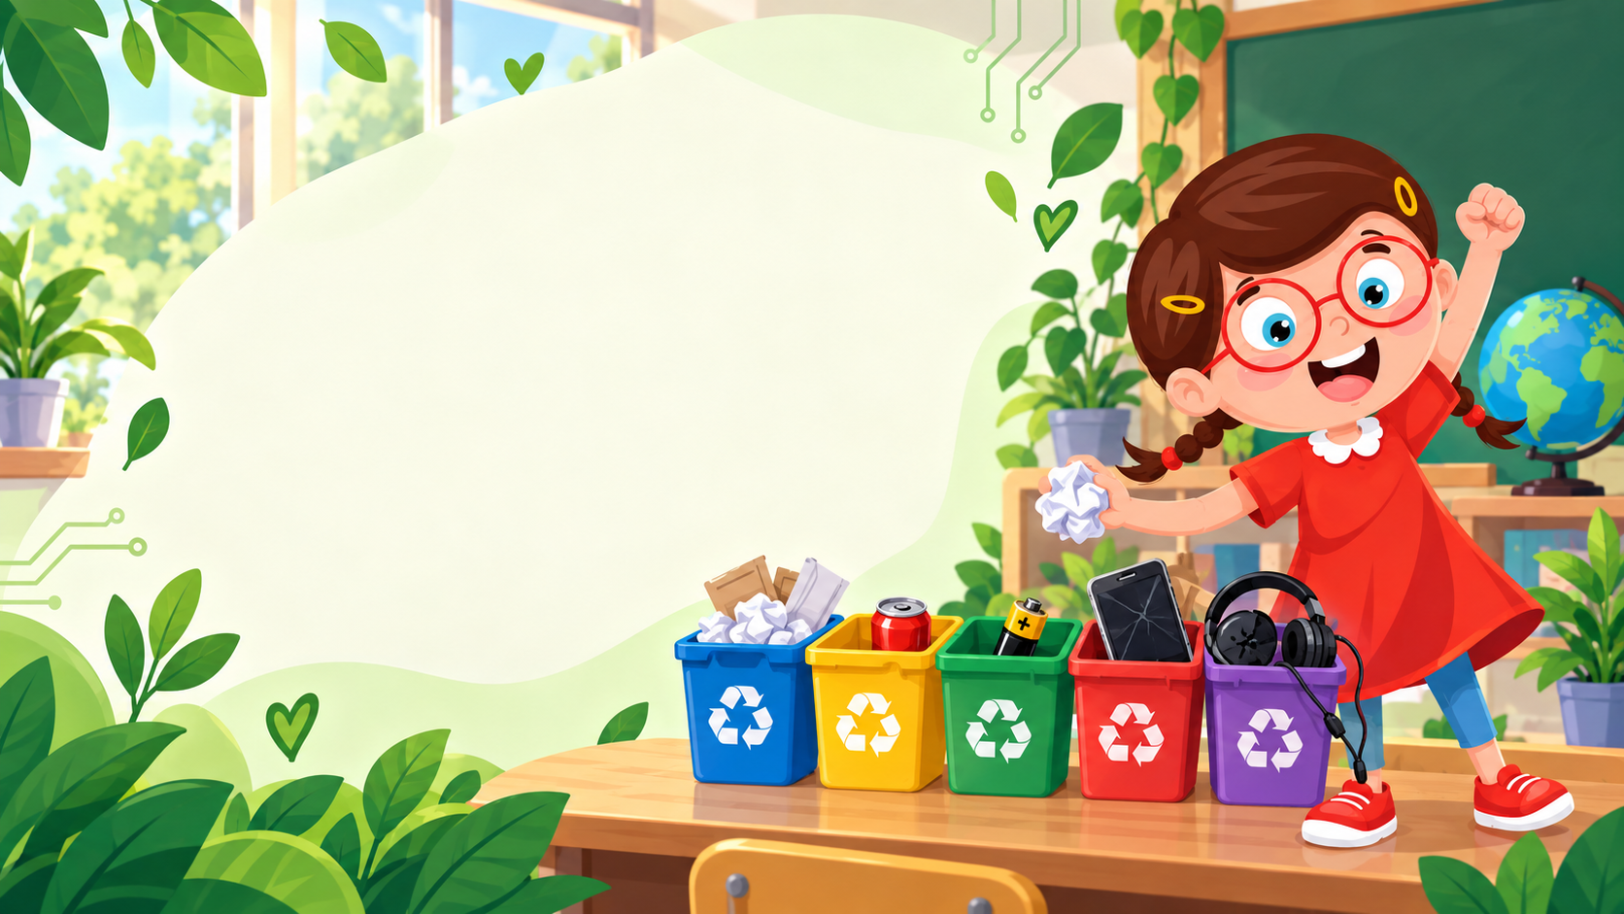

13
13
DESAFIO DA TEKA: onde eu descarto?
Desafio da Teka
A turma vai ajudar a Teka a decidir o destino de cada item!
Onde cada item deve ser descartado?
🍌
Casca de banana
📱
Celular quebrado
🔋
Pilha usada
CASCA DE BANANA
PAPEL
LATA
CELULAR QUEBRADO
PILHA USADA
FONE QUEBRADO
📄
Papel
🎧
Fone quebrado
🥫
Lata
Deixe a turma responder!
Deixe as crianças responderem antes de mostrar a solução.
Teka e a Missão do Lixo Eletrônico • Caroline de Santana • ADS
Notes:
Faça a dinâmica. Pergunte um item por vez. Respostas: casca de banana no lixo orgânico; papel e lata na coleta seletiva; celular quebrado, pilha usada e fone quebrado em ponto de coleta de lixo eletrônico. Deixe a turma responder antes de revelar.

Slide 14

14
14
Missão cumprida!
Missão cumprida!
♻
Toda tecnologia
tem um destino.
A Teka aprendeu que tecnologia também tem um destino certo.
Agora vocês também fazem
parte dessa missão.
E agora vocês também fazem parte dessa missão.
PEQUENAS ATITUDES, GRANDES MUDANÇAS!
PEQUENAS ATITUDES
GRANDES MUDANÇAS!
Obrigada por ajudarem a Teka a cuidar do nosso futuro! 💚
Teka e a Missão do Lixo Eletrônico • Caroline de Santana • ADS
Notes:
Finalize: a Teka descobriu que toda tecnologia também tem um destino. Agradeça à turma e convide as crianças a contar essa missão para a família. Frase final: pequenas atitudes, grandes mudanças!

